Slide 1
Modul/Unit 7
Konseling Ketenagakerjaan
(Keterampilan mencari pekerjaan)

Slide 2
Tujuan pembelajaran
    Setelah menyelesaikan unit ini, peserta akan mampu:
    Membimbing pencari kerja menggunakan alat dan sarana yang diperlukan untuk mencari peluang kerja
    Membantu pencari kerja memasarkan keterampilan dan pengalaman mereka untuk mencapai tujuan pekerjaan mereka

Slide 3
Keterampilan mencari pekerjaan
Kemampuan mempertahankan pekerjaan
Konseling ketenagakerjaan
Membantu pencari kerja untuk secara efektif memasarkan diri kepada perusahaan yang memiliki lowongan kerja
Pusat sumberdaya ketenagakerjaan/fasilitas (misalnya Linkedin; situs web perusahaan, dll.)
Tautan pencocokan pekerjaan
Teknik mencari pekerjaan
Klub pencari kerja, bursa kerja
Akses ke situs internet dan IPTK
Pentingnya pembelajaran sepanjang hayat
Mengembangkan kebiasaan kerja yang baik
Pelatihan kecakapan hidup
Notes:
Konseling Ketenagakerjaan
Ini merupakan tahap di mana pencari kerja dibekali alat dan keterampilan yang diperlukan untuk mencari peluang kerja dan agar berhasil memasarkan kemampuan mereka kepada calon pemberi kerja.

Slide 4
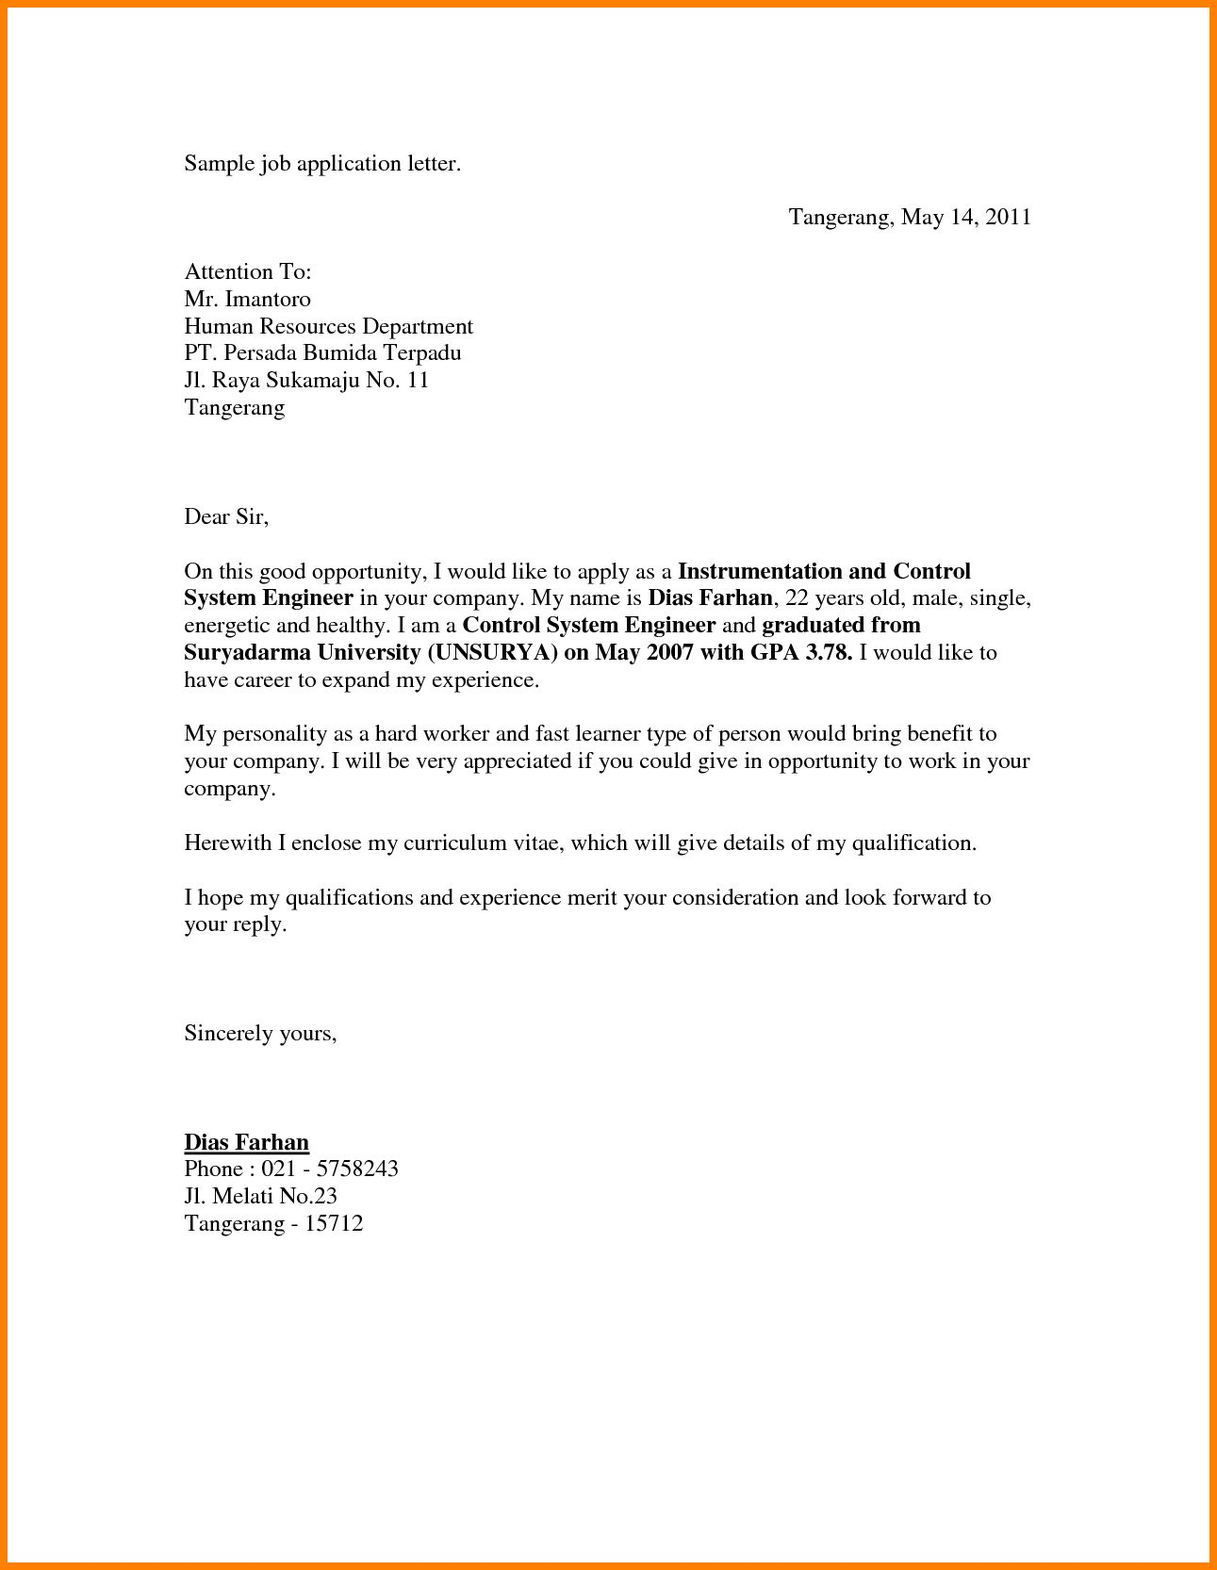
Layanan di bawah konseling ketenagakerjaan
    Tehnik dasar mencari pekerjaan;
    Bantuan penyusunan CV yang baik dan infromasi tentang tempat mencari lowongan kerja;
    Cara mempersiapkan wawancara;
    Apa yang seharusnya dilakukan dengan cara tindak lanjut setelah wawancara dilakukan; dan
    Bila pekerjaan sudah di dapatkan, bagaimana cara agar terus bertahan dalam pekerjaan tersebut dan keterampilan inti/soft skill yang diperlukan untuk beradaptasi dalam pekerjaan
Notes:
Biasanya, proses konseling ini, karena kebutuhan, berlangsung dalam pengaturan satu-satu, tetapi ada juga kasus di mana layanan yang diberikan selama konseling ketenagakerjaan dilakukan dalam pengaturan kelompok.

Slide 5
Kemampuan memasarkan keterampilan dan pengalaman untuk mencapai tujuan pekerjaan mereka
    Keterampilam mencari pekerjaan
    Menyusun resume atau cv dan surat lamaran yang baik
    Memahami nilai mereka di pasar tenaga kerja dan mampu menunjukkannya kepada calon pemberi kerja
Notes:
Melakukan pencarian kerja yang lebih baik dengan menggunakan alat terbaik yang tersedia bagi mereka sebagai pencari kerja dapat membawa mereka ke kondisi di mana mereka siap bersaing dengan orang lain yang sedang mencari pekerjaan.
PLK sangat cocok untuk memberikan informasi kepada pencari kerja. Apakah mereka perlu menyusun riwayat hidup terbaru yang menarik perhatian, ataukah resume dan surat lamaran yang ringkas dan informatif, PLK dapat menawarkan seminar singkat, menyediakan brosur informasi, atau pengantar kerja/petugas antar kerja dapat meninjau dokumen secara pribadi dan memberikan panduan yang bermanfaat. Pencari kerja juga bisa diberi saran untuk mencari contoh curriculum vitae atau resume secara daring jika mereka berinteraksi dengan pendekatan yang lebih mandiri
Perlu ditekankan bahwa mengirimkan sebanyak mungkin CV dan surat lamaran itu sangat penting. Peserta didik tidak boleh putus asa jika mereka tidak berhasil. Studi menunjukkan bahwa meskipun keluarga dan jaringan pribadi memainkan peran penting dalam mendapatkan pekerjaan di Indonesia, orang yang mendapatkan pekerjaan di Indonesia telah melamar lebih banyak pekerjaan daripada orang yang tidak mendapatkan pekerjaan (ILO School to Work Transition Study, 2006).

Slide 6
Keterampilan mencari pekerjaan
    Terdapat dua saluran untuk mencari pekerjaan:
    Pasar formal yang diiklankan
      iklan baris
      klub kerja
      internet
      bursa kerja
      televisi, radio
      lembaga perekrutan/perusahaan pencarian dll.
    Pasar informal
    Jejaring yang terdiri dari kerabat, teman, tetangga dll.
Notes:
Sangat penting bagi pencari kerja untuk mengetahui ke mana dan bagaimana mencari pekerjaan.
Terdapat dua cara untuk mencari pekerjaan:
Pasar tenaga kerja formal yang diiklankan
pasar informal yang tersembunyi
Pasar tenaga kerja formal yang diiklankan meliputi:
Iklan baris (koran, jurnal, majalah, dll)
Klub kerja
Internet (situs web pencarian kerja, situs web perusahaan)
Bursa kerja
Jendela toko, tempat umum, papan reklame komunitas
Televisi, radio
Perusahaan pencarian, agen perekrutan
Pasar informal tersembunyi adalah tentang jaringan. Jaringan tersebut mencakup kerabat, teman, tetangga, guru, kelompok minat, komunitas, dll.

Slide 7
Kemampuan mempertahankan pekerjaan
    Bila diterima di pekerjaan , bagaimana agar tetap bertahan pada pekerjaan itu
    Kemampuan beradaptasi dengan perubahan lingkungan kerja
    Mempraktikkan keterampilan inti / soft skill yang diperlukan (misalnya disiplin di tempat kerja; mempraktikkan kerjasama tim; beradaptasi di tempat kerja)
    Menanggapi pengawasan dengan tepat
    Meningkatkan peluang untuk naik dan mendapatkan promosi — melangkah maju dalam pekerjaan
Notes:
Depending on the personal factors identified during career counselling, there are different ways of closing the gap gap between the jobseeker’s existing skills and experience and those required to pursue their career choice. Therefore, there will be varied approaches in vocational counselling and the development of individual plans suited to individual needs and circumstances.
There are options other than formal classroom training and these can include:
(1) on-the-job training(OJT) to upgrade or enhance existing skills;
(2) apprenticeship training-- providing some source of income while acquiring the skills and practical experience necessary for a skilled trade; and/or
(3) internship programmes, to provide work experience to supplement technical training for new graduates.

Slide 8
Ada pertanyaan?

Slide 9
Kerja kelompok

Slide 10
Permainan peran

